Slide 1
Brazilian Water Surface Data Set from RapidEye Imagery
Laercio Namikawa - DPI/INPE
Objective: Create a data set with all interior water surfaces from RapidEye imagery available for all Brazil - 2015

Slide 2
Brazilian Water Surface Data Set from RapidEye Imagery
Method: Use color information from color transformation of multispectral images
Color transformation RGB to IHS
Define thresholds for Hue and Intensity
Apply the thresholds and clean noise
Data: RapidEye Imagery from MMA (Ministry of Environment)

Slide 3
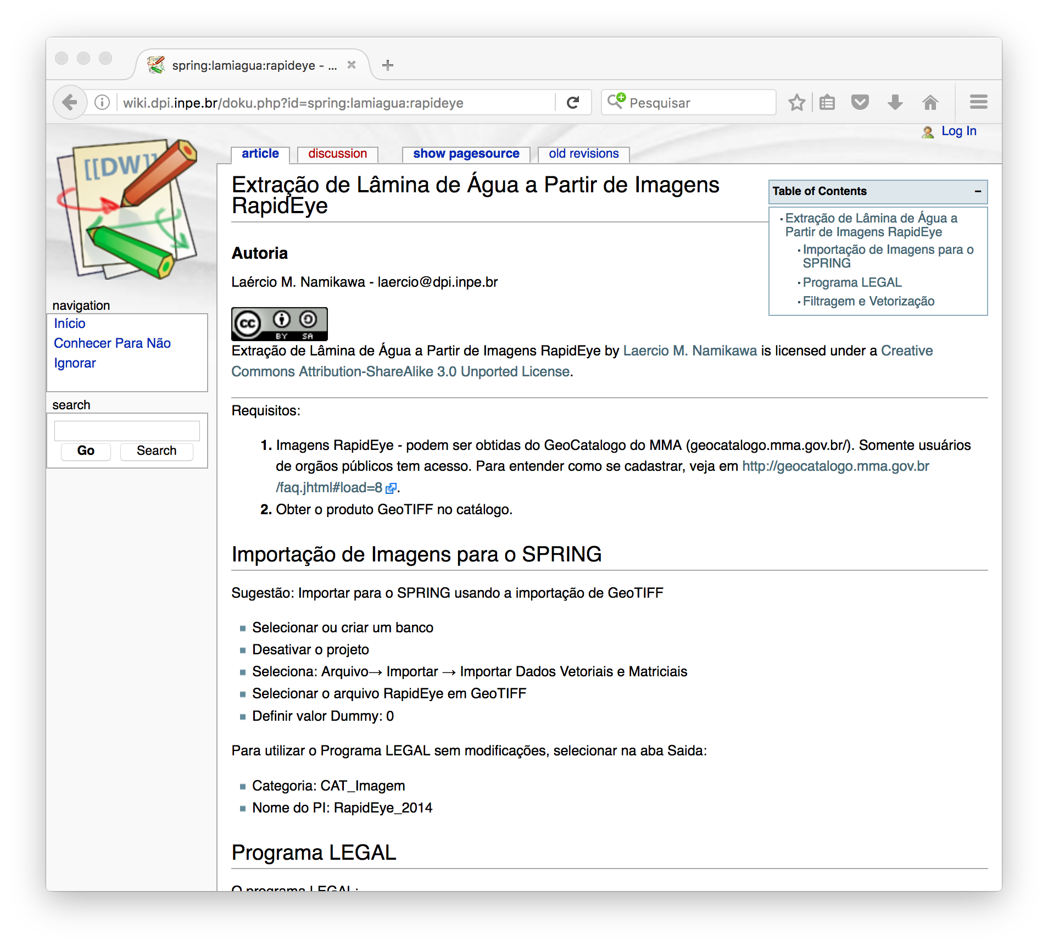
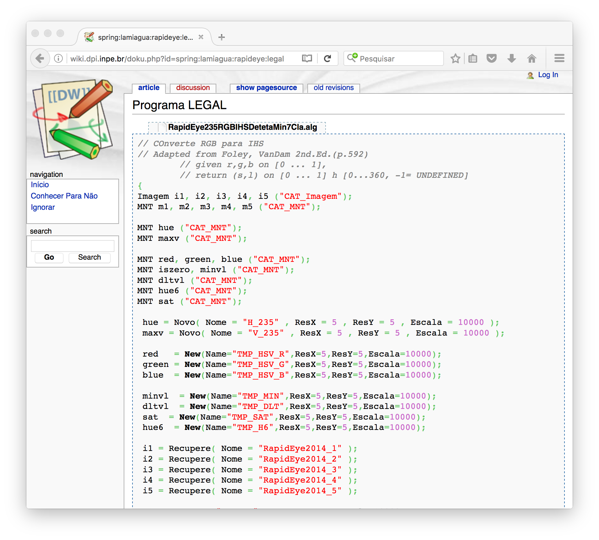
Method - WIKI implementation using LEGAL
http://wiki.dpi.inpe.br/doku.php?id=spring:lamiagua:rapideye
http://wiki.dpi.inpe.br/doku.php?id=spring:lamiagua:rapideye:legal

Slide 4
Brazilian Water Surface Data Set from RapidEye Imagery
Laercio Namikawa
Emiliano Castejon
DPI/INPE
Data set: 2014 imagery (>20000 images 5000x5000 pixels)
Implementation: C++ on TerraLib5 library
Raster version (GeoTIFF): Isolated pixels smart filtering, masking with SRTM slope
Vector version (Shapefile): Polygons from connected pixels,
larger than 100sq.m.

Slide 5
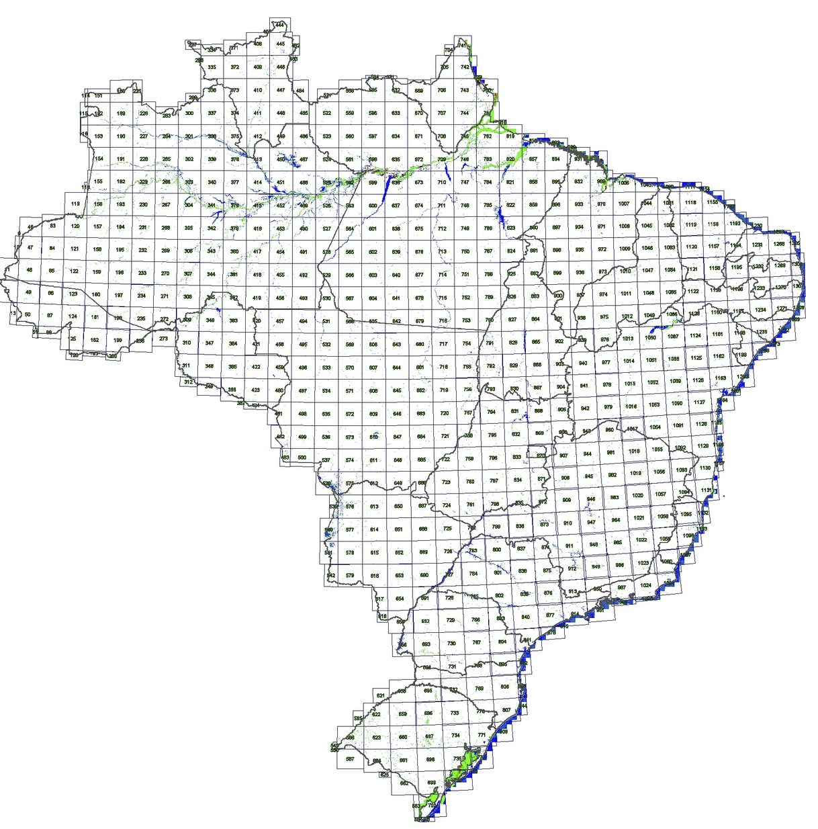
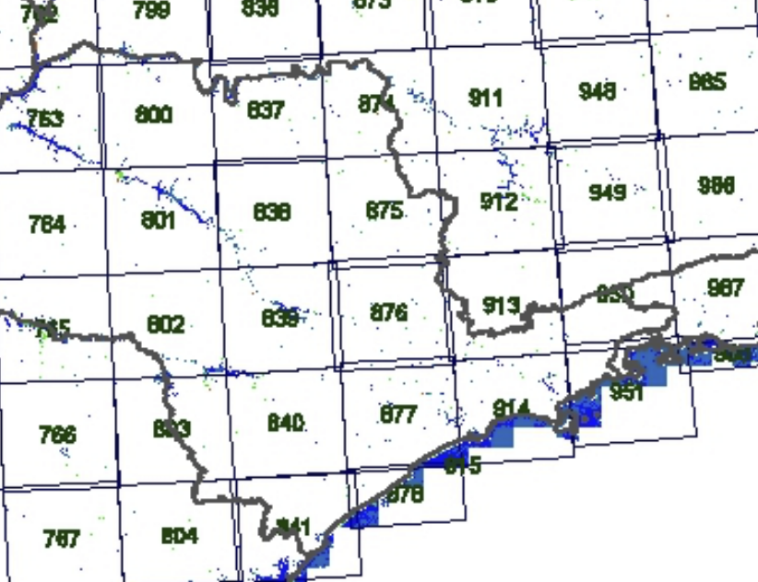
Accessing the Data
http://www.dpi.inpe.br/waterbodies/files/2014v1/
tiles: 125x125km - 25000x25000 pixels
indexing: kml, shapefile

Slide 6
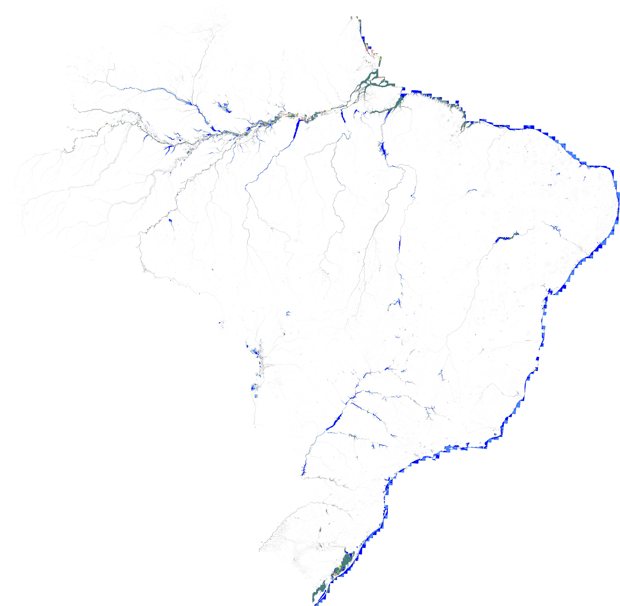

Slide 10
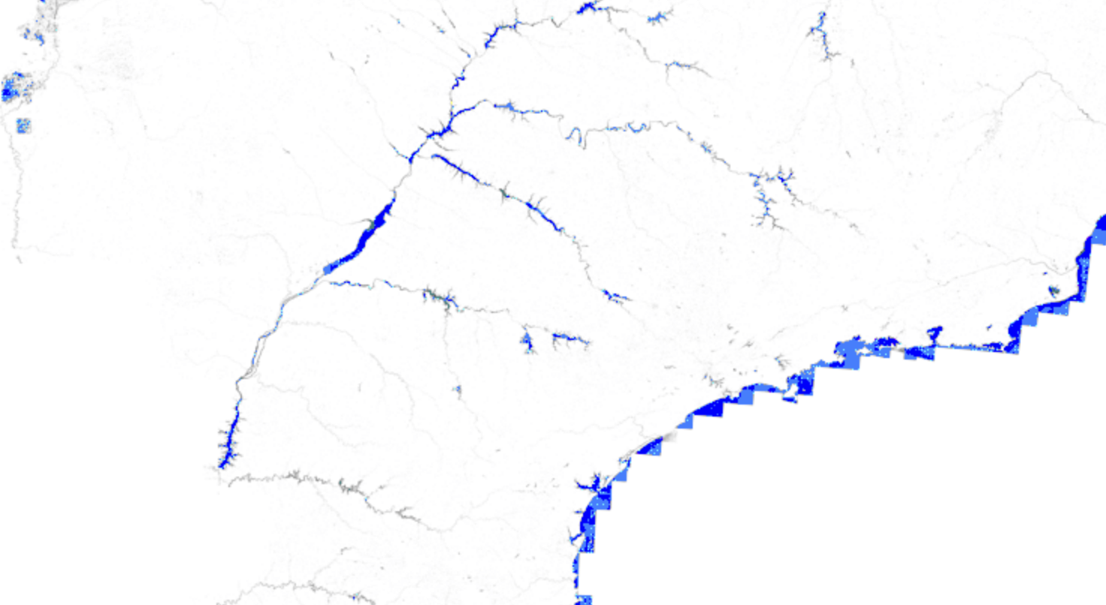

Slide 12
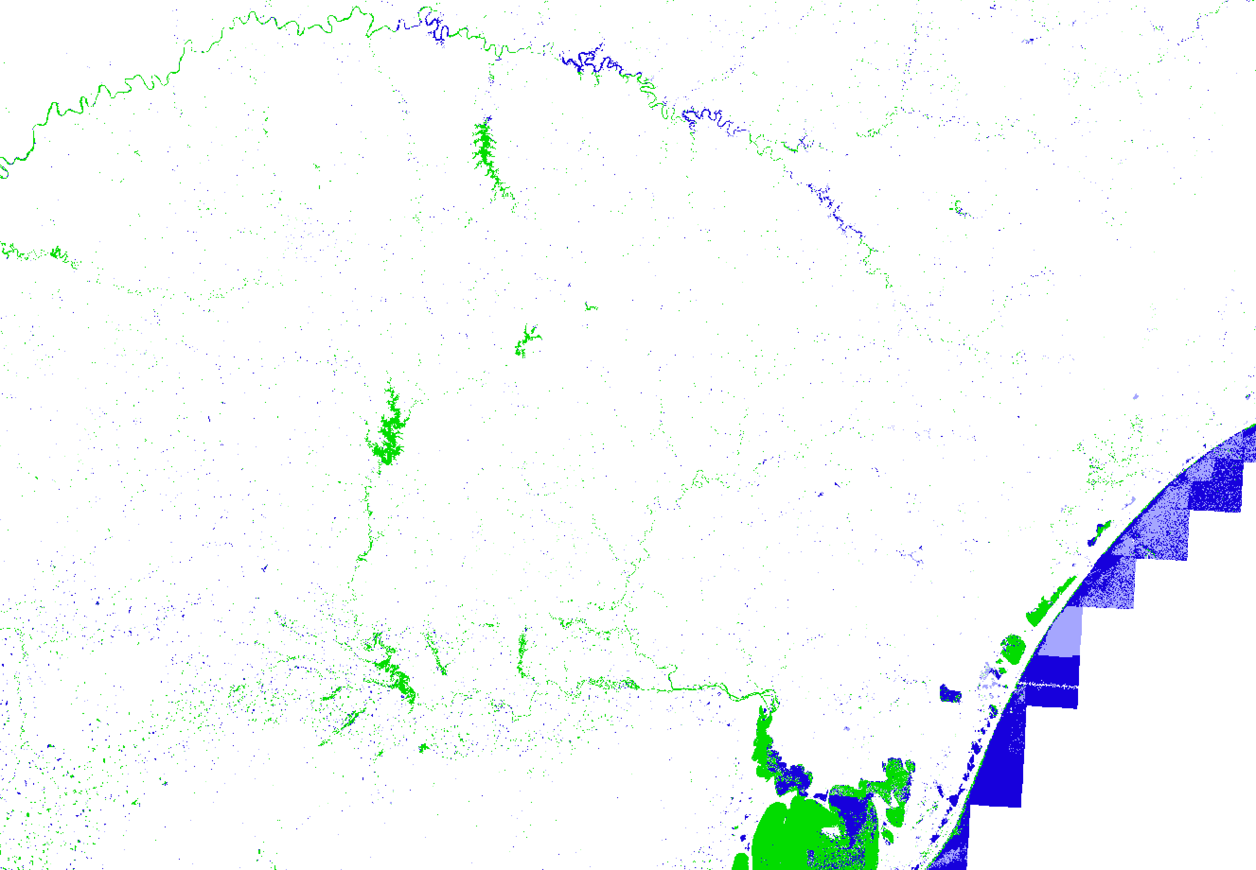

Slide 13
Aplicações
Mapeamento
Monitoramento
Desastres

Slide 14
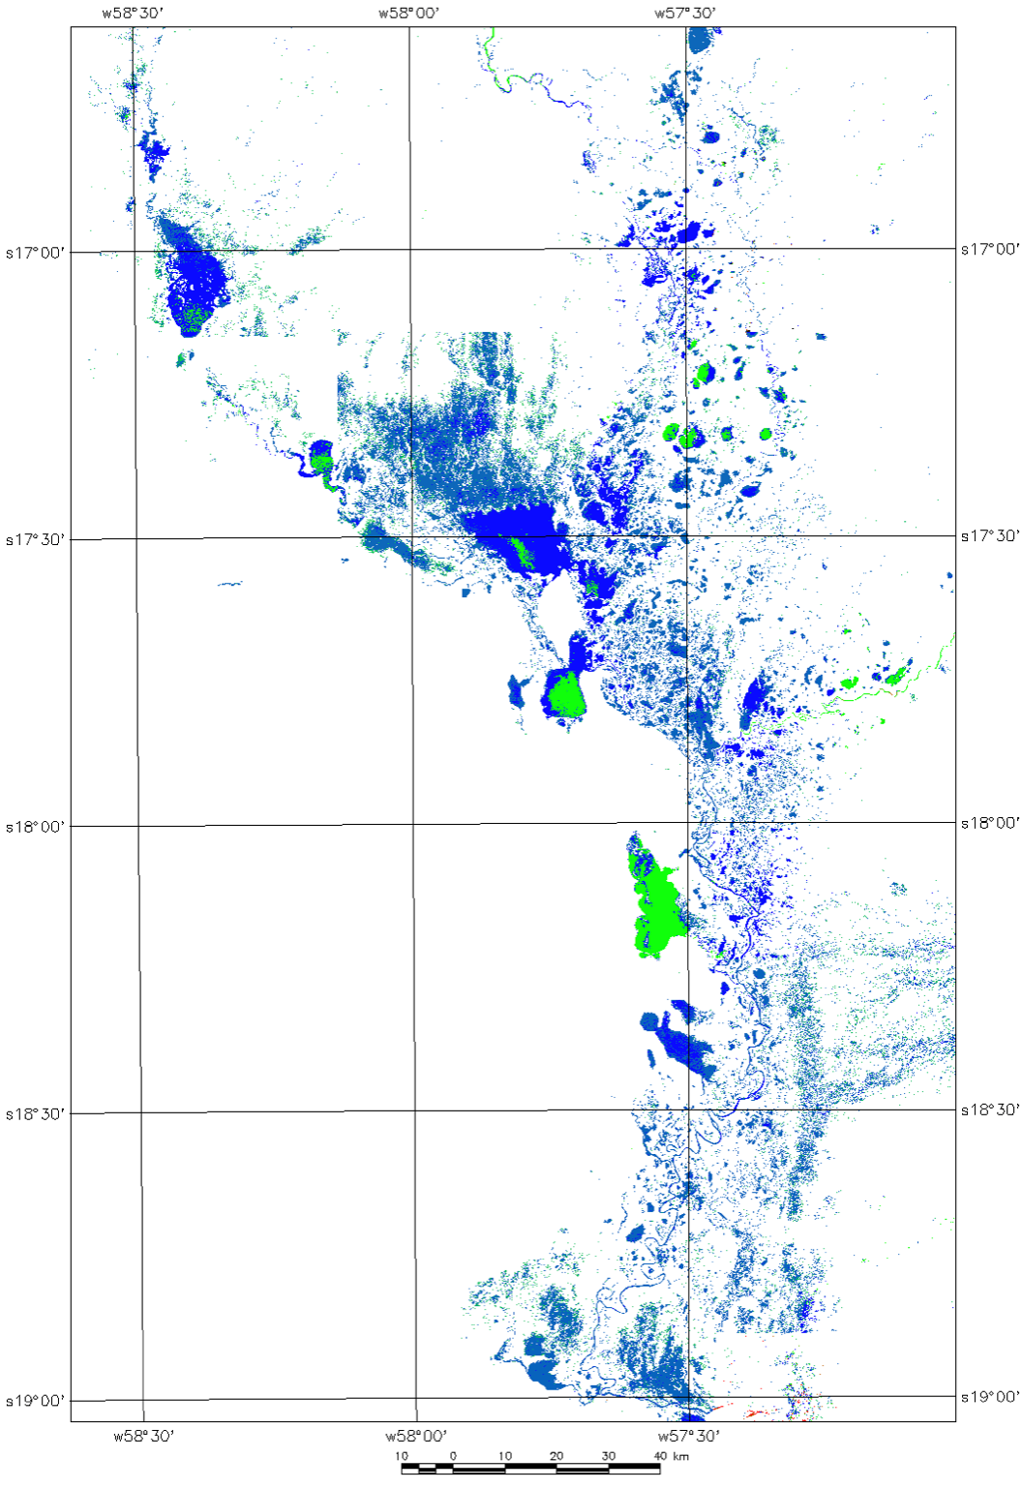
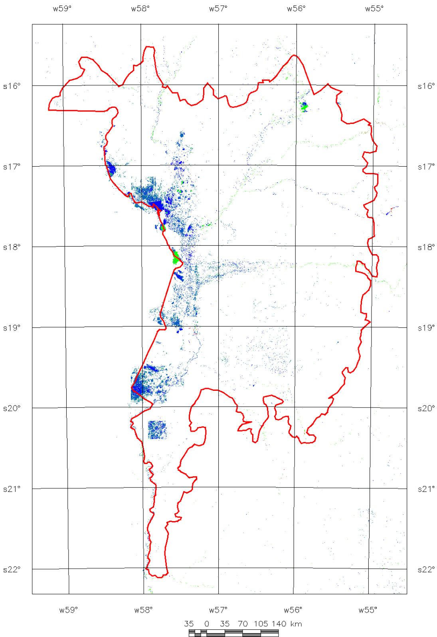
Pantanal

Slide 15
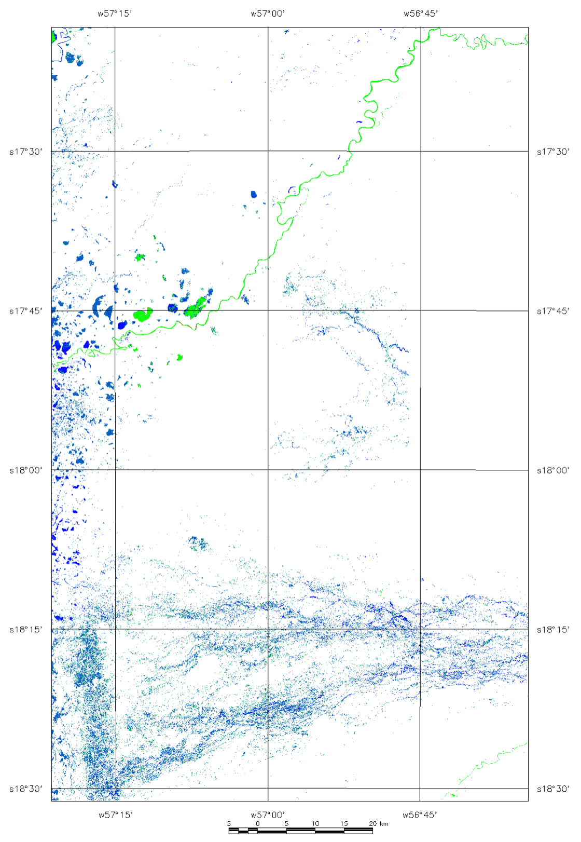
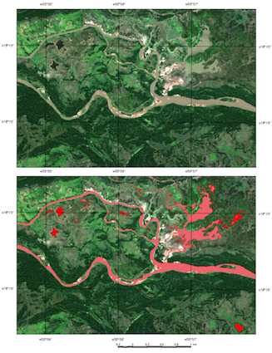
Pantanal

Slide 16
Açude Castanhão – CE Estimativa de Área da Lâmina de Água por Meio de Imagens de Satélite CBERS-4, Sensor MUX
Áreas estimadas em pixel com resolução espacial de 20 metros
Data da Imagem | Área Estimada (Km2)
28 /Junho/2015 | 111,790
17/Fevereiro/2016 | 63,514
22/Julho/2016 | 51,768

Slide 17
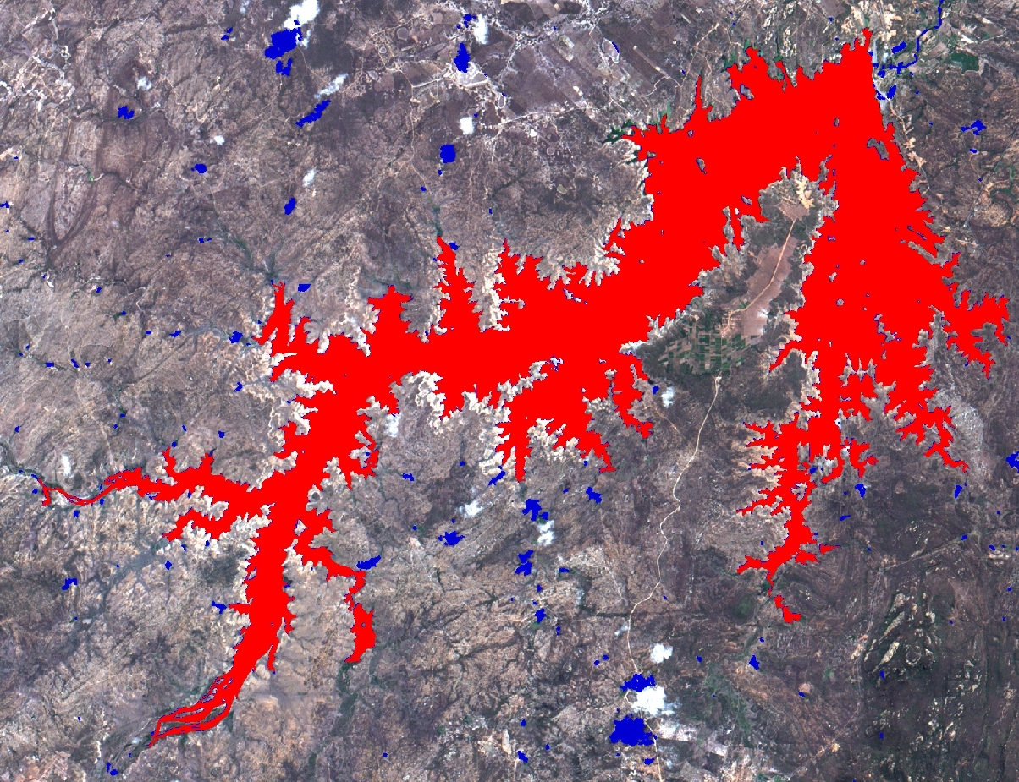
CBERS_4_MUX_20150628_150_106_
2015/06/28
Área: 111,790 km2

Slide 18
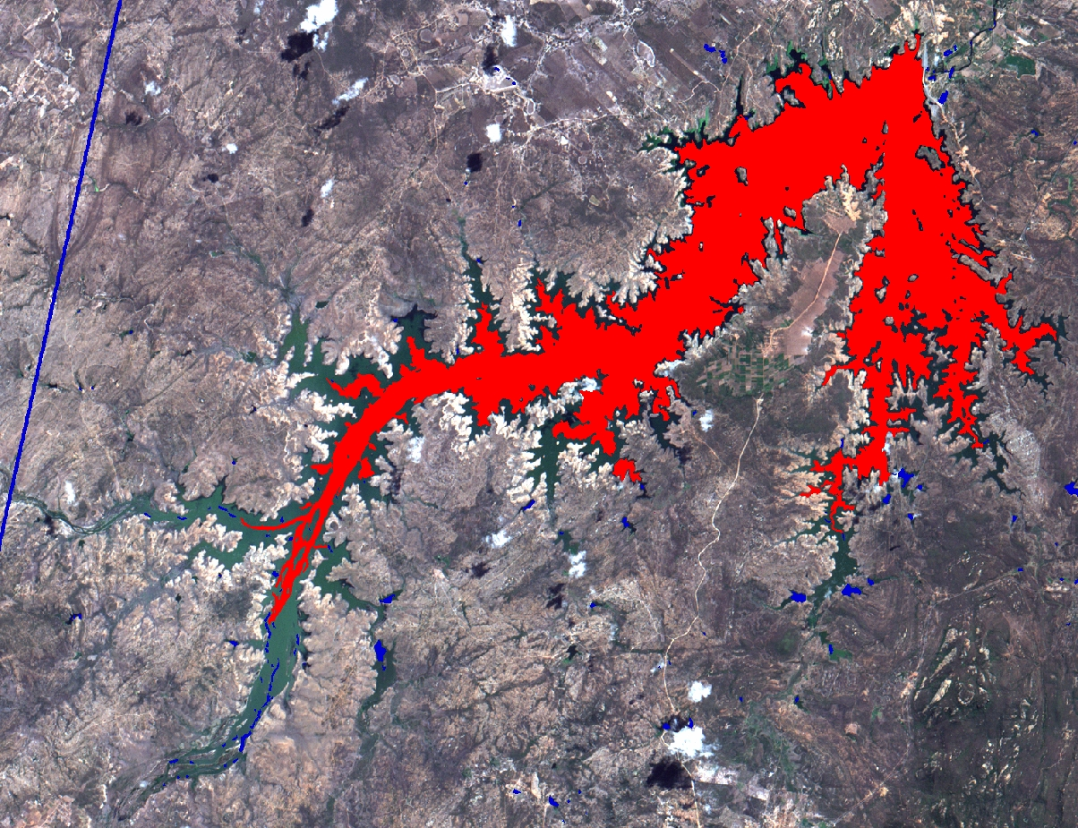
CBERS_4_MUX_20160217_150_106
2016/02/17
Área: 63,514 km2

Slide 19
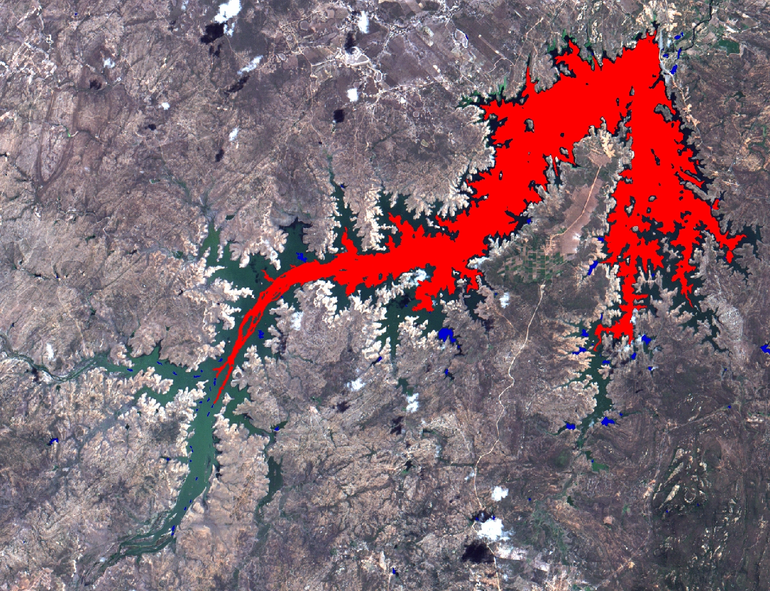
CBERS_4_MUX_20160722_150_106
2016/07/22
Área: 51,768 km2

Slide 20
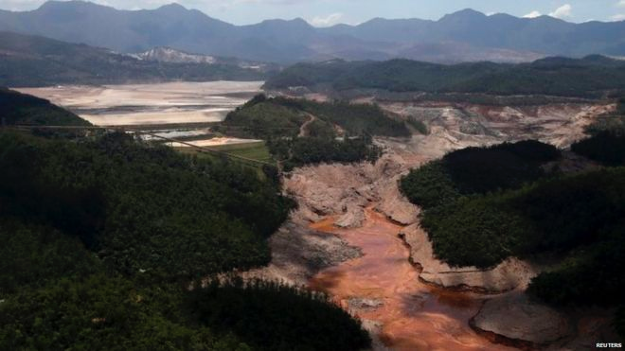
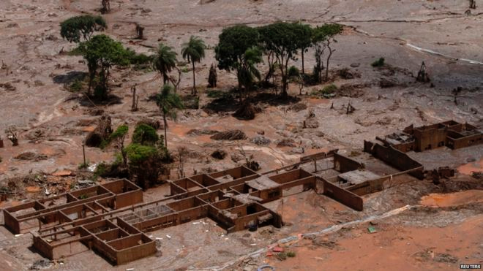
Use HAND (Height Above Nearest Drainage) to Map Potential Affected Areas from Mining Waste Water Dams in Minas Gerais State
Laercio Namikawa - DPI/INPE
Objective: Create potential risk maps from SRTM global 1 arc-second Digital Elevation Model using HAND and imagery
BBC
BBC

Slide 21
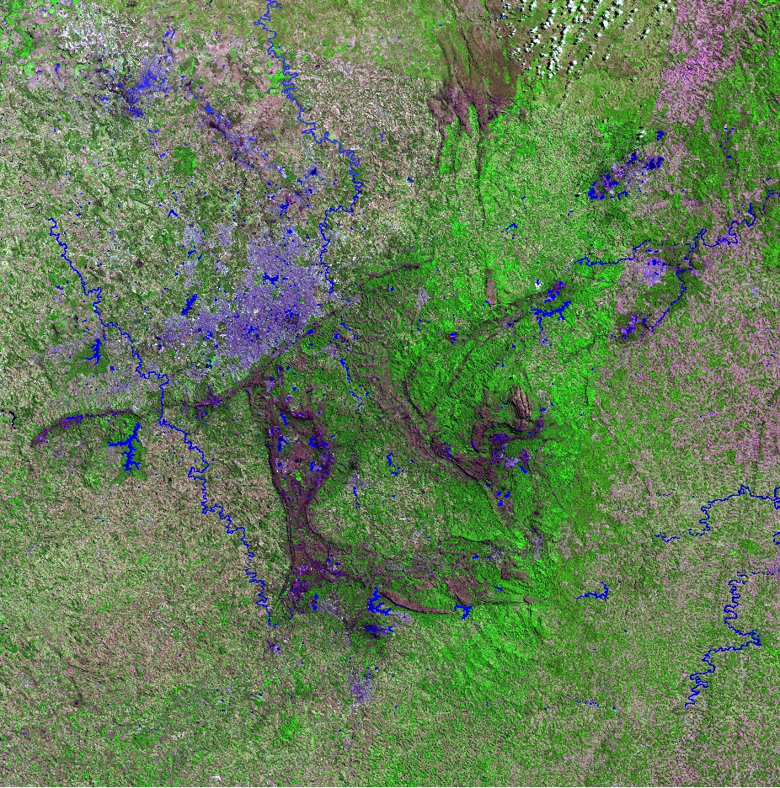
Lâminas de Água

Slide 22
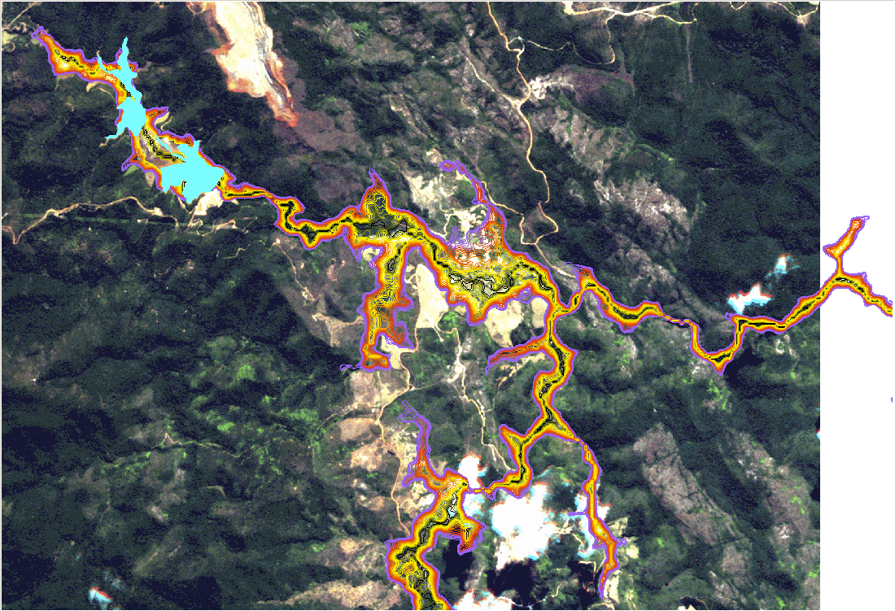
Isolinhas do HAND de 0 a 20 metros (a cada 2 metros)

Slide 23
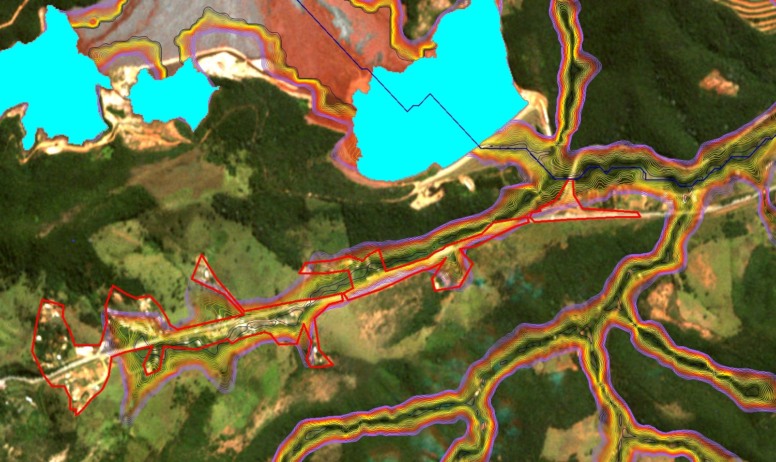
Itabira-MG
0 m
2 m
4m
6 m
8 m
10 m
12 m
14 m
16 m
18 m
20 m
1 Km
Barragens
Drenagem

Slide 24
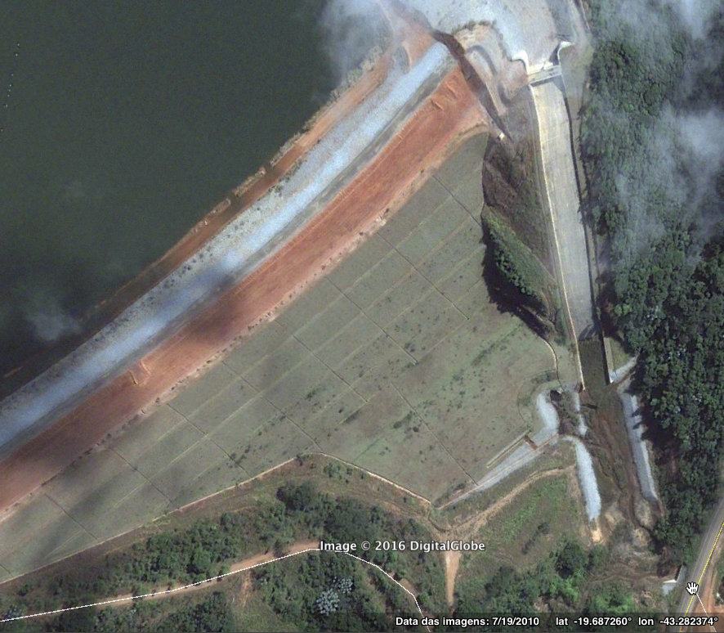
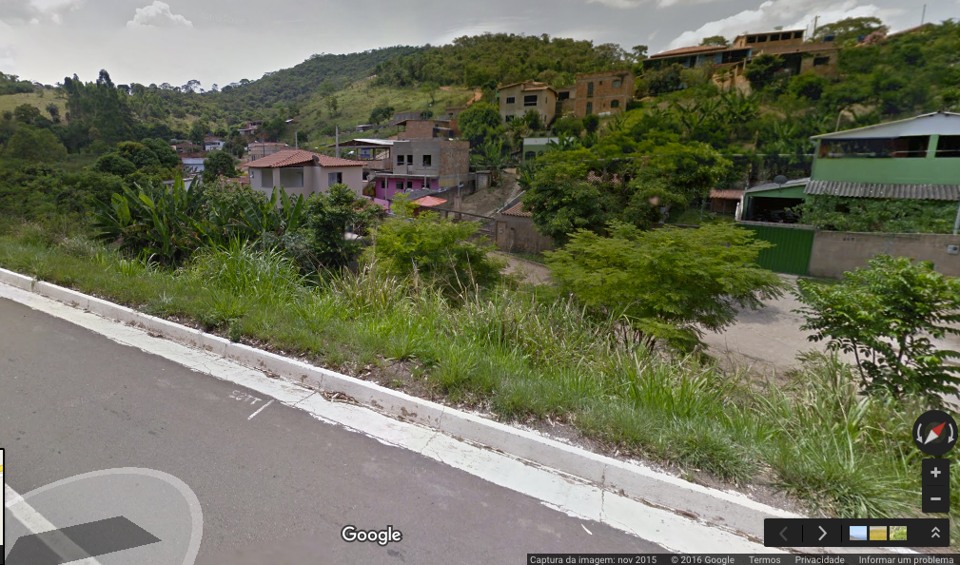
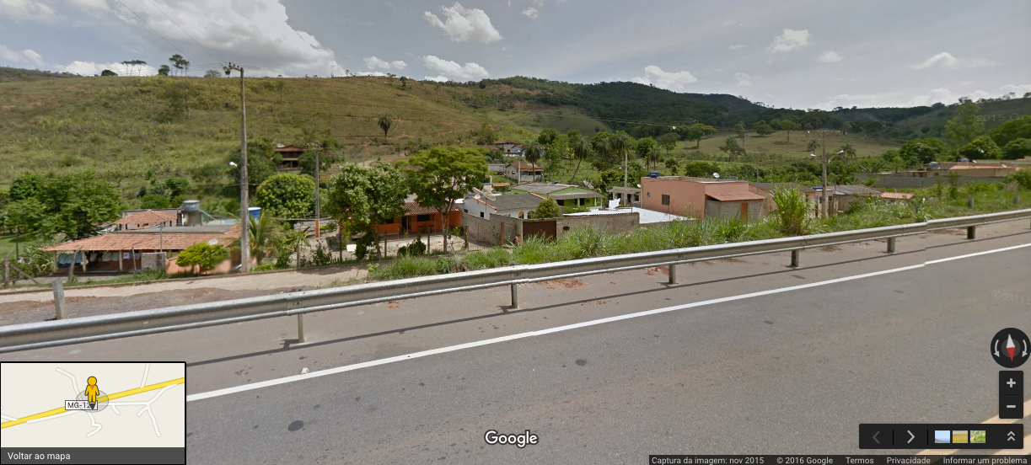
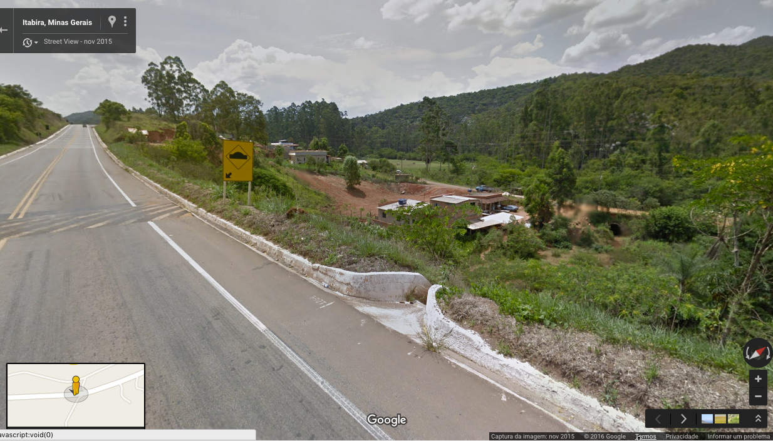
Itabira-MG

Slide 25
Monitoramento
Disponibilidade de imagens de satélite:
CBERS4
Landsat8
Sentinel
ResourceSat

Slide 26
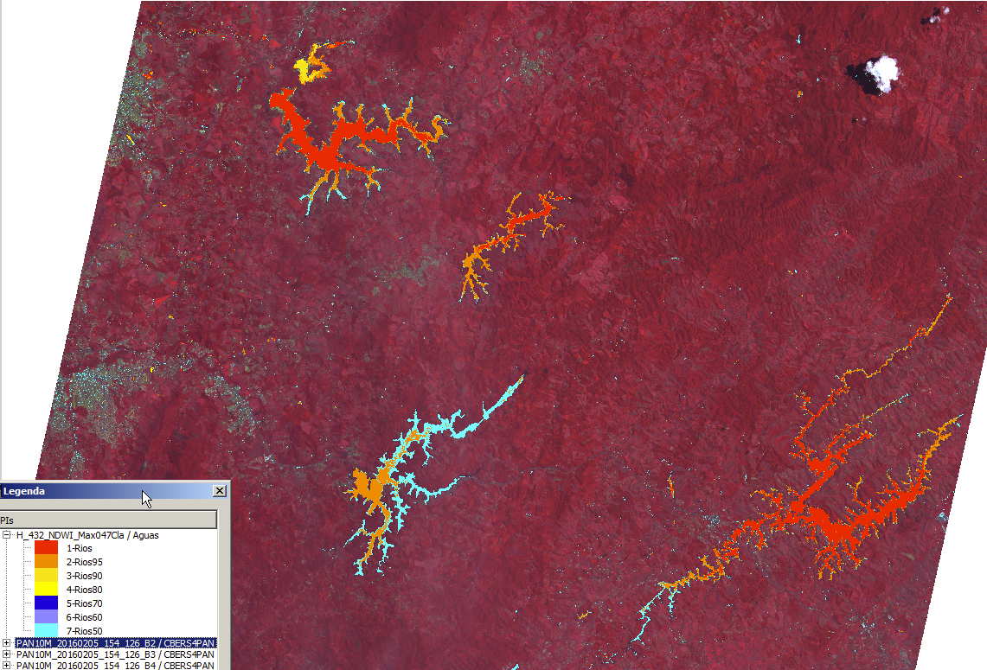
Detecção de Lâmina de Água em CBERS4-PAN

Slide 27
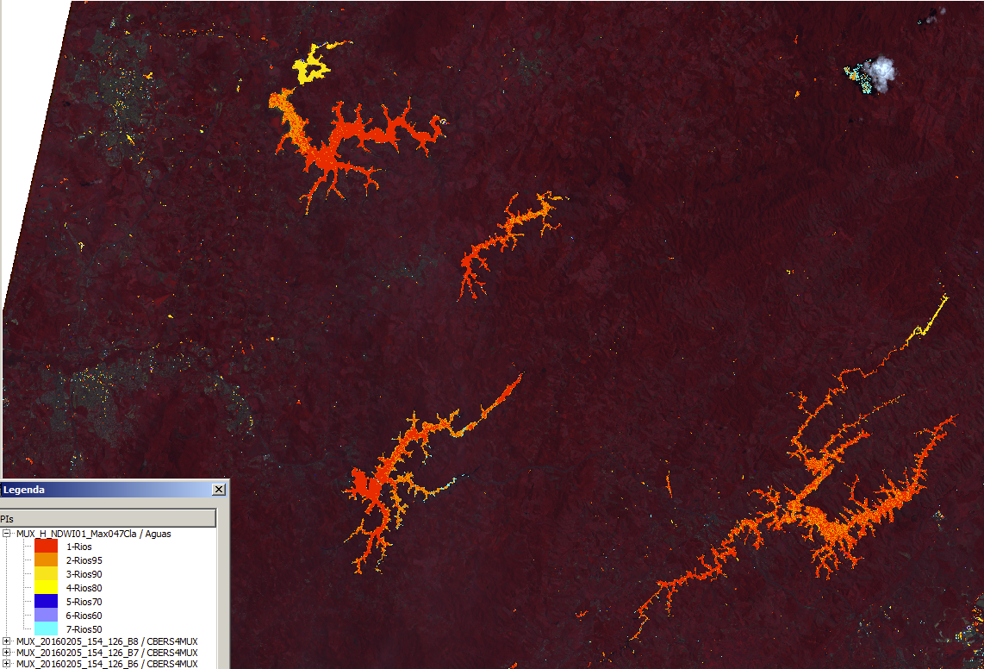
Detecção de Lâmina de Água em CBERS4-MUX

Slide 28
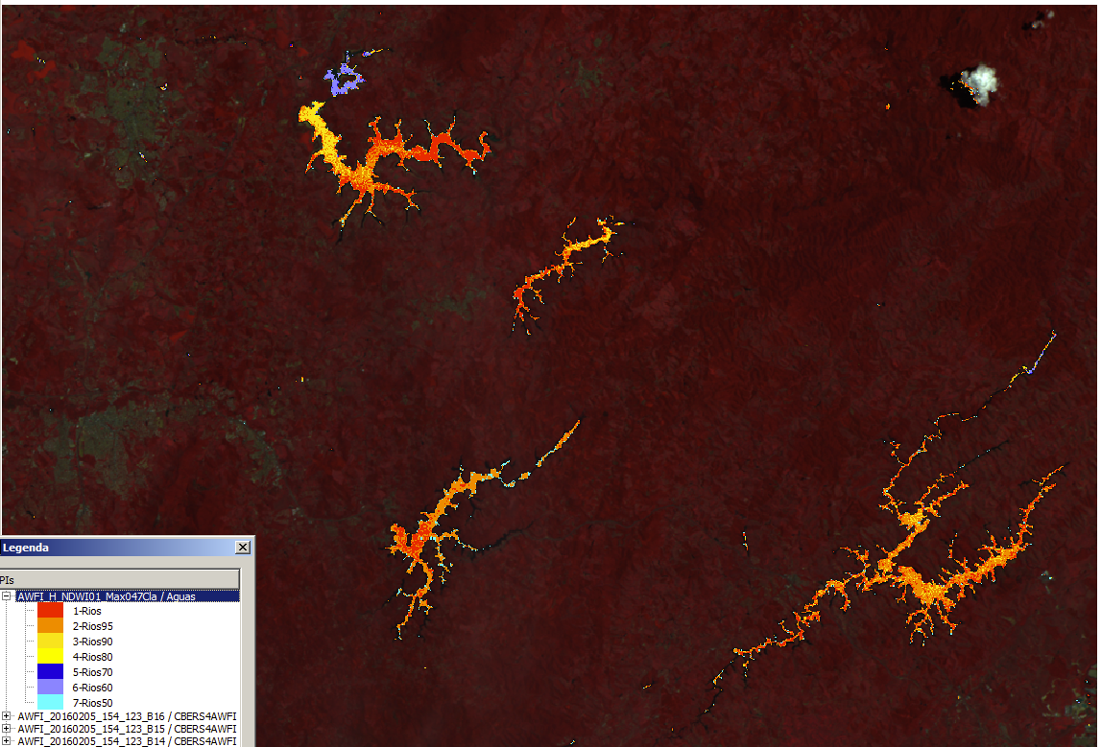
Detecção de Lâmina de Água em CBERS4-AWFI

